Slide 1
CASTELLANO T.2 Libertad

Slide 2
ÍNDICE
Esquema de la comunicación
La intención comunicativa (funciones del lenguaje)
Categorías gramaticales (mofología II)
Literatura: el romanticismo
Contexto histórico-social
Características del romanticismo
El teatro romántico en España (Duque de Rivas, José Zorrilla)
La prosa romántica en España (Espronceda, Bécquer, Larra)
La poesía romántica en España (Coronado, Castro)

Slide 3
Esquema de la comunicación
Cuando se realiza un acto comunicativo, se pone en marcha el siguiente proceso:
CONTEXTO
respuesta
RETROALIMENTACIÓN (O FEEDBACK)
acción
mensaje
CANAL
CANAL
EMISOR
MENSAJE
RECEPTOR
medio
medio
CÓDIGO
(idioma)
compartido

Slide 4
Intención comunicativa (funciones del lenguaje)
REFERENCIAL / REPRESENTATIVA INFORMA OBJETIVAMENTE SOBRE ACONTECIMIENTOS
EXPRESIVA / EMOTIVA EXPRESIÓN EMOCIONES + OPINIONES DEL EMISOR
APELATIVA INTENTA INFLUIR EN EL RECEPTOR
FÁTICA INTENTA ASEGURARSE DE QUE LA COMUNICACIÓN SE INICIA, MANTIENE O CIERRA
POÉTICA EXPRESAR EL MENSAJE DE FORMA BELLA O ESPECIAL
METALINGÜÍSTICA UTILIZAR LA LENGUA PARA HABLAR / REFLEXIONAR SOBRE EL CÓDIGO
FUNCIONES DEL LENGUAJE

Slide 5
Categorías gramaticales
 | CLASES DE PALABRAS | CÓMO SE RECONOCEN | EJEMPLOS
V | Sustantivos | Nombres de personas, animales, cosas, ideas, lugares, accidentes geográficos... | Carlos, perro, miedo, río, Francia, Navidad, verano...
V | Pronombres | Sustituyen al sustantivo y nunca van delante de él | yo, esto, mío, alguien, nada, qué...
V | Determinantes | Acompañan al sustantivo y van delante de él | el, uno, este, mis, primeras, algunos...
V | Adjetivos | Indican cualidades y dicen cómo son los sustantivos | bueno, rico, grande, pesado, amable...
V | Verbos | Indican acciones, procesos, estados | correr, ha entrenado, esperabais...
I | Adverbios | Modifican a un verbo/adjetivo/adverbio (lugar, tiempo, modo, cantidad, afirmación, negación, duda) | aquí, ahora, bien, mucho, sí, no, acaso, fácilmente...
I | Preposiciones | Relacionan otras palabras | a, ante, bajo, cabe, con, contra, de...
I | Conjunciones | Enlazan palabras, frases y oraciones | y, pero, o, es decir...
I | Interjecciones | Expresan emociones | ¡ay!, ¡oh!
*Debe indicarse si es una palabra variable o invariable, el género y el número

Slide 6
SUSTANTIVOS: palabras que designan personas, animales, cosas, ideas, sentimientos, sensaciones...
PROPIOS: nombre de un ser u objeto particular/único EJ: Alfonso, Everest, Miño...
COMUNES: todos los seres de una clase o especie
CONCRETOS: se pueden percibir por los sentidos (EJ: armario, oso, pulsera...)
CONTABLES: se pueden contar (EJ: lápiz, vaso, borrador...)
INDIVIDUALES: nombran en singular a un ser/objeto EJ: lobo, barco, cerdo...
COLECTIVOS: nombran en singular a varios seres/objetos EJ: manada, flota, piara...
INCONTABLES: no se pueden contar pero se pueden medir (EJ: agua, sal, vino, oro...)
ABSTRACTOS: no se pueden percibir por los sentidos (EJ: amor, educación, amistad)

Slide 7
PRONOMBRES: palabras que sustituyen al sustantivo
PERSONALES:
TÓNICOS:
Sujeto: yo, tú, él, ella, nosotros, vosotros, ellos, ellas, usted, ustedes
Despúes preposición: mí, conmigo, ti, contigo, sí, consigo
ÁTONOS:
1ª persona: me, nos
2ª persona: te, os
3ª persona: lo, la, le, se, los, las, les
DEMOSTRATIVOS:
CERCANÍA: este, esta, esto, estos, estas
DISTANCIA MEDIA: ese, eso, esa, esos, esas
LEJANÍA: aquel, aquello, aquella, aquellos, aquellas
RELATIVOS: que, el/la/los/las cual/es, quien/es, cuyo/a/os/as...
NUMERALES:
CARDINALES: uno, dos, tres, diez, cien, mil...
ORDINALES: primero, segundo, tercero, cuarto...
MULTIPLICATIVOS: doble (de), triple (de)
PARTITIVOS: medio, tercio (de)
INDEFINIDOS:
EXCLAMATIVOS E INTERROGATIVOS: qué, quién/es, cuándo, dónde, cuánto/a/os/as, cuál/es
alguien nadie nada uno/a/os/as alguno/a/os/as ninguno/a/os/as otro/a/os/as poco/a/os/as | mucho/a/os/as todo/a/os/as demasiado/a/os/as varios/as los/las demás bastante/s cualquiera, cualesquiera quienquiera, quienesquiera

Slide 8
POSESIVOS:
Un poseedor:
1ª persona: mío, mía, míos, mías
2ª persona: tuyo, tuya, tuyos, tuyas
3ª persona: suyo, suya, suyos, suyas
Varios poseedores:
1ª persona: nuestro/a/os/as
2ª persona: vuestro/a/os/as
3ª persona: suyo, suya, suyos, suyas

Slide 9
DETERMINANTES: palabras que van delante del nombre y concuerdan con él en género y número
ARTÍCULOS:
DETERMINADOS: el, la, los, las
INDETERMINADOS: un, una, unos, unas
NEUTRO: lo (+adj)
DEMOSTRATIVOS:
CERCANÍA: este, esta, estos, estas
DISTANCIA MEDIA: ese, esa, esos, esas
LEJANÍA: aquel, aquella, aquellos, aquellas
POSESIVOS:
Un poseedor:
1ª persona: mi, mis
2ª persona: tu, tus
3ª persona: su, sus
Varios poseedores:
1ª persona: nuestro/a/os/as
2ª persona: vuestro/a/os/as
3ª persona: su, sus
NUMERALES:
CARDINALES: un, dos, tres, diez, cien, mil...
ORDINALES: primer, segundo, tercer, cuarto...
MULTIPLICATIVOS: doble (de), triple (de)
PARTITIVOS: medio, tercio (de)
INDEFINIDOS:
EXCLAMATIVOS E INTERROGATIVOS: qué, cuánto/a/os/as
un/a/os/as algún/a/os/as ningún/a/os/as otro/a/os/as poco/a/os/as mucho/a/os/as cierto/a/os/as todo/a/os/as | demasiado/a/os/as varios/as los/las demás bastante/s cada tanto/a/os/as cualquier

Slide 10
ADJETIVOS: palabras que indican cualidades
SEGÚN SIGNIFICADO
ESPECIFICATIVO: es informativo (no se puede omitir) y suele ir detrás del sustantivo. EJ: pásame los botes rojos, por favor.
EXPLICATIVO: no es informativo (se puede omitir) y suele ir delante del sustantivo. EJ: la belleza de la blanca nieve.
SEGÚN TERMINACIONES
UNA TERMINACIÓN: varía el número pero no el género. EJ: mi hermana/hermano es muy inteligente mis hermanas/hermanos son muy inteligentes
DOS TERMINACIONES: varía género y número. EJ: el presidente es alto y delgado / la presidenta es alta y delgada los presidentes son altos y delgados / las presidentas son altas y delgadas

Slide 11
GRADO
POSITIVO: no especifica intensidad. EJ: sabio, trabajador, pequeño.
COMPARATIVO: expresa la cualidad en comparación con otro sustantivo.
SUPERIORIDAD: ESTRUCTURA “más + adjetivo + que” EJ: María es más constante que Laura
INFERIORIDAD: ESTRUCTURA “menos + adjetivo + que” EJ: María es menos constante que Laura
IGUALDAD: ESTRUCTURA “tan + adjetivo + como” EJ: María es tan constante como Laura
SUPERLATIVO: expresa la cualidad en el grado más alto.
RELATIVO: ESTRUCTURA “el/la más + adjetivo + de” EJ: María es la más constante de la clase
ABSOLUTO: ESTRUCTURA “muy + adjetivo” / “adjetivo – ísimo” EJ: María es muy constante María es constantísima

Slide 12
VERBOS: palabras que indican acciones, procesos o estados que concuerda con el sujeto
SEGÚN CONJUGACIÓN
1ª CONJUGACIÓN: -ar.
2ª CONJUGACIÓN: -er.
3ª CONJUGACIÓN: -ir.
SEGÚN PERSONA
1ª PERSONA: hablante ± otros: yo, nostros/as.
2ª PERSONA: oyente ± otros: tu, vosotros/as, usted/es (conjugado como la 3ª persona)
3ª PERSONA: ajenos: él/ella, ellos/as
SEGÚN TIPOS DE TIEMPOS
SIMPLE: una palabra (EJ: lloraba)
COMPUESTO: haber + participio (EJ: he llorado)

Slide 13
SEGÚN VOZ
ACTIVA: el sujeto realiza la acción.
PASIVA: el sujeto recibe la acción: ser + participio.
SEGÚN TIPOS DE VERBOS
REGULARES: siguen el modelo (sonoro) de amar, temer y partir → presente/pasado simple/futuro
IRREGULARES: no siguen el modelo
DEFECTIVOS: carecen de formas en su conjugación EJ: nevar, llover, anochecer, suceder, ocurrir
PRONOMINALES: conjugados con pronombres personales átonos EJ: arrepentirse, caerse, irse...
AUXILIARES: acompañan a otros verbos → tiempos compuestos / perífrasis / pasiva EJ: he amado, fue arrestrada, echó a correr, está preparando, vengo gastando...

Slide 14
SEGÚN MODOS Y TIEMPOS
INDICATIVO
SIMPLE
Presente: amo/temo/parto
Pretérito imperfecto: amaba/temía/partía
Pretérito perfecto simple: amé/temí/partí
Futuro simple: amaré/temeré/partiré
Condicional simple: amaría/temería/partiría
COMPUESTO
Pretérito perfecto: he amado/temido/partido
Pretérito pluscuamperfecto: había amado/temido/partido
Pretérito anterior: hube amado/temido/partido
Futuro compuesto: habré amado/temido/partido
Condicional compuesto: habría amado/temido/partido

Slide 15
SUBJUNTIVO
SIMPLE
Presente: ame/tema/parta
Pretérito imperfecto: amase o amara/temiese o temiera/partiese o partiera
COMPUESTO
Pretérito compuesto: haya amado/temido/partido
Pretérito pluscuamperfecto: hubiese/hubiera amado/temido/partido
IMPERATIVO
TÚ: ama/teme/parte, amad/temed/partid
USTED: ame/tema/parta, amen/teman/partan
NO PERSONALES
INFINITIVO
Simple: amar/temer/partir
Compuesto: haber amado/temido/partido
GERUNDIO
Simple: amando/temiendo/partiendo
Compuesto: habiendo amado/temido/partido
PARTICIPIO: amado/temido/partido

Slide 16
ADVERBIOS: palabras invariables que modifican el significado de adjetivos/verbos/adverbios
LUGAR: aquí, ahí, allí, allá, cerca, lejos, arriba, abajo, alrededor, dentro, fuera...
TIEMPO: ahora, luego, después, ayer, hoy, mañana, entonces, pronto, tarde, siempre, nunca...
MODO: bien, mal, así, aprisa, deprisa, despacio + -mente
CANTIDAD: más, menos, poco, mucho, muy, bastante, casi, nada, solo, solamente...
AFIRMACIÓN: sí, también, ciertamente, realmente...
NEGACIÓN: no, tampoco, nunca...
DUDA: quizás, tal vez, acaso...
PREPOSICIONES: enlazan palabras
a, ante, bajo, cabe (cerca de), con, contra, de, desde, en, entre, hacia, hasta, para, por, según, sin, so (debajo de), sobre, tras, durante, mediante, versus, vía.

Slide 17
CONJUNCIONES: palabras que enlazan palabras, frases y oraciones
COORDINANTES: unen palabras/oraciones de igual categoría sintáctica
COPULATIVAS: elementos que se acumulan y, e, ni, que
ADVERSATIVAS: elementos que se contraponen pero, mas, aunque, sino, siquiera
DISYUNTIVAS: elección o, u, ora, sea, bien
DISTRIBUTIVAS: alternancia ya...ya, bien...bien, cerca...lejos, este...aquel, tanto...como
EXPLICATIVAS: aclaraciones es decir, esto es, o sea

Slide 18
Literatura: romanticismo
4.1) DIFERENCIAS ENTRE LA ILUSTRACIÓN Y EL ROMANTICISMO
ILUSTRACIÓN (s.XVIII) | ROMANTICISMO (s.XIX)
Primicia de la razón | Primicia de la emoción e imaginación
Empirismo (ciencia) | Intuición (genio artístico, sensaciones)
Conocimiento objetivo de la realidad | Exaltación de la subjetividad
Confianza en el progreso de su época | Desprecio y desengaño a su época
Arte regido por normas | Libertad artística
Modelos clásicos | Ruptura del canon y cultura popular (vuelta barroco)
Sociedad | Individuo
Primera mitad (romanticismo)
Segunda mitad (realismo y naturalismo)
S.XIX
*Los movimientos son defensores de la libertad y de la igualdad

Slide 19
4.2) CONTEXTO HISTÓRICO-SOCIAL
Época de cambios sociales y políticos caída Antiguo Régimen nacimiento sociedades modernas
1798 → Revolución francesa: lucha entre absolutistas y liberales
Revolución industrial:
nacimiento proletariado (obreros)
consolidación burguesía (clase dominante)
inicio del capitalismo (doctrina económica)
En España → época convulsa (invasión napoleónica, Guerra de Independencia, restauración absolutismo...)
4.3) EL ROMANTICISMO
INICIO: finales del s.XVIII en Inglaterra y Alemania
El Romanticismo es un movimiento que triunfó en Europa durante la primera mitad del s.XIX.
Reacciona contra el pensamiento ilustrado
El romántico no confía en la razón fracaso ilustración
sentimentales e idealistas
viven y escriben el romanticismo
FUENTES: Johann Wolfgang Goethe (alemán autor de Fausto y Werther) y Lord Byron (inglés)

Slide 20
4.4) CARACTERÍSTICAS ROMANTICISMO
1.
Defensa de la libertad del individuo/artista
originalidad: el artista es un genio creador, único
individualismo: realidad incomprensible → irracionalismo (expresión de emociones, sentimientos)
Rebeldía contra la moral y valores burgueses
personajes como mendigo, ladrón, pirata → viven según sus normas
La evasión desengaño, soledad huida hacia épocas pasadas (Edad Media) y lugares remotos
Expresión de emociones a través de la naturaleza (paisajes agrestes)
El nacionalismo: interés por rescatar leyendas, tradiciones y cuentos de los pueblos.
2.
3.
4.
5.
4.5) EL TEATRO ROMÁNTICO
Rompe el teatro ilustrado
Rechaza las unidades de acción, tiempo y lugar
Personaje protagonista: héroe misterioso
destino inevitable y trágico
Acción en espacios lúgubres: cárceles, cementerios, iglesias, bosques tenebrosos, ruinas...
Lenguaje: mezcla de verso y prosa
AUTORES: El Duque de Rivas (autor Don Álvaro o la fuerza del sino) y José Zorrilla (autor Don Juan Tenorio)

Slide 21
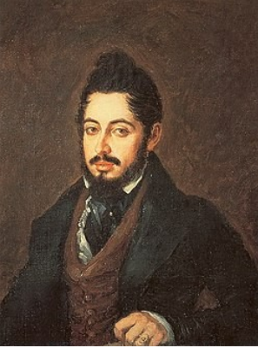
4.6) LA PROSA ROMÁNTICA
Durante el Romanticismo se cultivaron:
OBRAS DE FICCIÓN: elementos sobrenaturales y fantasmas
Novelas históricas (Espronceda: Sancho Saldaña)
Novelas góticas (en España no se cultivó)
Leyendas (Bécquer)
TEXTOS PERIODÍSTICOS: publicación por entregas
MARIANO JOSÉ DE LARRA (Fígaro o el Duende)
Escritor y periodista romántico
Fundó dos periódicos El Duende Satírico del día El Pobrecito Hablador
Se suicidó con 28 años problemas amorosos desengaño político
Su vida era más romántica que sus obras
Es narrador y también personaje de sus obras
Critica y retrata las costumbres españolas
Denuncia negligencia y pereza en el trabajo vanidad y deseo de aparentar atraso del país y falta de educación
VIDA
OBRA

Slide 22
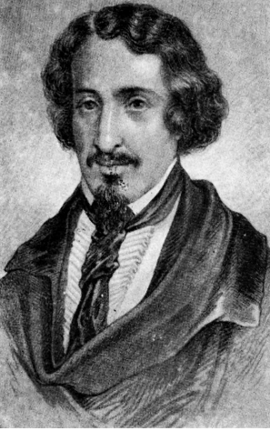
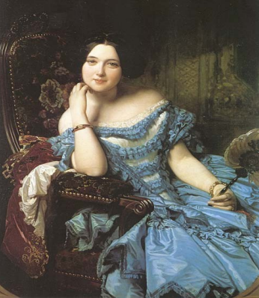
4.7) LA POESÍA ROMÁNTICA
JOSÉ DE ESPRONCEDA
Máximo representante de la poesía romántica en España
Su vida y obras reflejan los ideales del romanticismo
Autor de: Canción del Pirata El estudiante de Salamanca narra la historia de Félix de Montemar donjuán salamantino sus crímenes lo llevan a la muerte y condena eterna ambiente tétrico, nocturno y lúgubre
CAROLINA CORONADO
Fue una escritora, ensayista, dramaturga y poeta del Romanticismo.
Educación: costumbres femeninas (atención del hogar, bordado).
Formación autodidacta → francés e italiano.
Escribió su primer poema con 10 años.
Reivindicó el papel social y cultural de la mujer.
Ideología revolucionaria
EJ: Libertad, Bendito seas

Slide 23
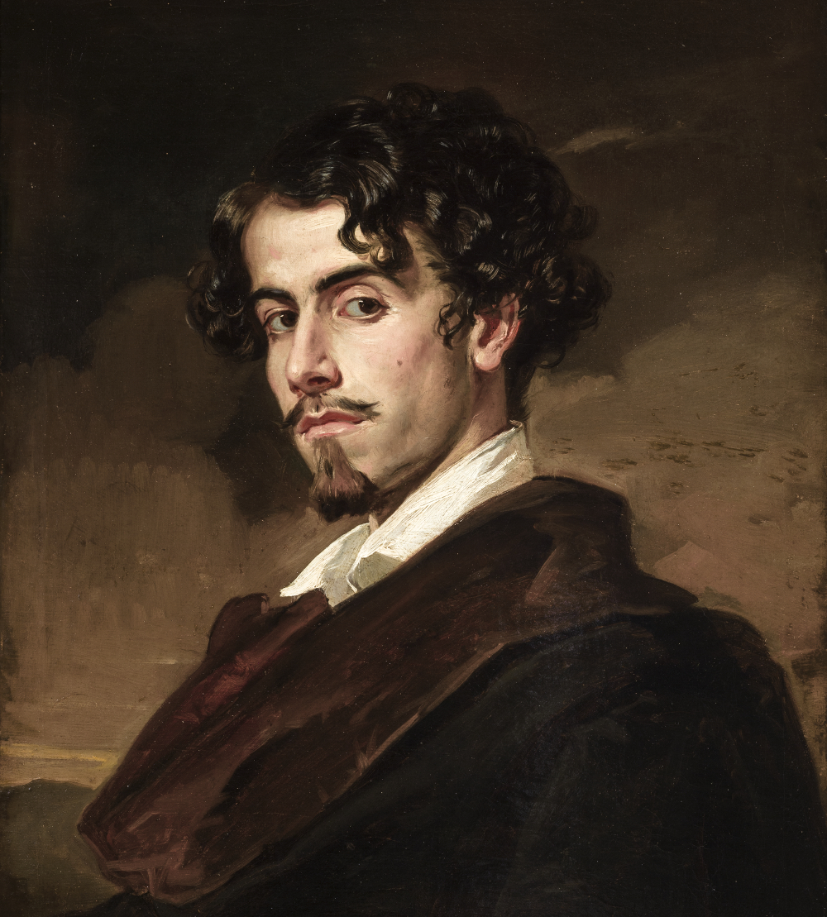
4.7) LA POESÍA POSROMÁNTICA
GUSTAVO ADOLFO BÉCQUER
Fue un escritor, poeta y periodista
Nació en Sevilla pero desarrolló su carrera sobre todo en Madrid
Como periodista trabajó para El Museo Universal El Contemporáneo (director)
Como narrador destaca por sus Leyendas rescata cultura popular literatura sobrenatural, misterio
Como poeta destaca por sus Rimas gran musicalidad expresión sencilla emoción y sentimiento: subjetivismo e intimismo métrica tradicional + rima asonante misterio + sueño + naturaleza
Posromanticismo español (creaciones poéticas más importantes s.XIX).
El manuscrito original se perdió durante la revolución de La Gloriosa (saqueo).
Toledo → intentó recordar los poemas: Libro de los gorriones *publicado tras su muerte
79 composiciones poéticas → 4 bloques temáticos
Primer grupo (rimas I-XI): exalta la creación poética + ser individual + amor
Segundo grupo (rimas XII-XXIX): canta el amor con ilusión y esperanza + belleza femenina
Tercer grupo (rimas XXX-LI): cara negativa del amor + desengaño + melancolía/ira
Cuarto grupo (rimas LII-LXXIX): desesperación/angustia + olvido/soledad + muerte
RIMAS
HISTORIA
1-11
12-29
30-51
52-79
ESTRUCTURA

Slide 24
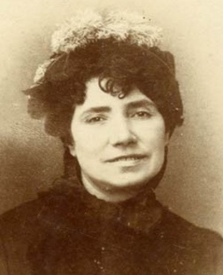
ROSALÍA DE CASTRO
Fue poeta y novelista.
Nació en Santiago de Compostela.
Escribió en gallego y castellano → Rexurdimiento gallego
Cantares gallegos: da prestigio al gallego como idioma
Empleo del símbolo (justicia: balanza / paz:paloma)
Muestra ansiedad y angustia
Escenario: paisaje gallego
EJ: En las orillas del Sar, Te amo... ¿Por qué me odias?
VIDA
OBRA

Slide 25
DOCUMENTAL DE BÉCQUER
Sevilla, 1836
FAMILIA origen flamenco BIBLIOTECA (MADRINA) → LITERATURA BÉCQUER antigua nobleza adoptado por tíos muerte durante infancia influencia EDUCACIÓN ARTÍSTICA (TÍO) → PINTURA VALERIANO
HERMANO pintor cercano a Bécquer → amigos íntimos misma situación (separados con hijos) → vivieron juntos
MUJERES Julia Espín (familia músicos) halagaba en sus rimas desprecio por ser rechazado Casta Esteban (hija del doctor, sin honra) relación inestable 2 + 1 hijos → Bécquer se hizo cargo + Valeriano
MADRID
REVOLUCIÓN “LA GLORIOSA”
SAQUEO → Pérdida RIMAS
TOLEDO
Director “El Contemporáneo” (activo)
Defendía punto de vista conservador
Censor de novelas → ministro González Bravo *se perdió el registro de las novelas que censuró
( Editorial HISTORIA TEMPLOS DE ESPAÑA )
Recordar Rimas → “Libro de los gorriones”
Vivió con su hermano + hijos
Murió de sífilis → disfrazado tuberculosis

Slide 26
DRAW MY LIFE ROSALÍA
Día de las Letras Gallegas cada año se dedica a un autor desde la publicación de Cantares Gallegos
Figura importante del Rexurdimento: movimiento de recuperación de la lengua gallega
Hija ilegítima → padres desconocidos
Retraso ingreso escuela (salud delicada) contemplaba la naturaleza y campo oía las historias de los vecinos sobre el mar
Manuel Murguía elogió su obra La Flor se casaron tuvieron 7 hijos problemas económicos
Conoció a Bécquer en Madrid.
Muere de cáncer → últimas palabras: “Abre esa ventana, que quiero ver el mar”
TEMAS: injusticia, miseria condiciones inmigrantes sufrimiento mujer gallega angustia de vivir y la muerte
Influyó en su identidad

